Slide 1

Perbandingan Penerapan Metode Bidirectional Long Short Term Memory dan Autoregressive Integrated Moving Average dalam Prediksi Harga Saham
1118042 - Yoel Agustinus

Slide 2
Latar Belakang
Perekonomian Indonesia tidak lepas dari pasar modal. Banyak perusahaan yang menawarkan kepemilikan perusahaan dalam bentuk saham kepada publik.
Harga saham merupakan faktor yang sangat penting dan harus diperhatikan oleh investor dalam melakukan investasi, karena harga saham menunjukkan prestasi emiten sebuah perusahaan.
Maka, diperlukan juga untuk membuat sistem yang bisa memprediksi harga saham

Slide 3
Latar Belakang
Peneliti | Tujuan | Metode | Hasil
W. Y. Ryusyida, V. Y. Pratama [2] | Memprediksi harga saham Garuda Indonesia di Tengah Pandemi COVID-19 | ARIMA dengan berbagai macam nilai orde (p,d,q) | ARIMA(3,1,2) dengan hasil nilai RMSE yaitu 38.03
S. A. Wadi, M. Almasarweh & A. A. Alsaraireh [3] | Memprediksi harga Amman Stock Exchange (ASE) dari Jan. 2010 sampai Jan. 2018 | ARIMA dengan berbagai macam nilai orde (p,d,q) | ARIMA(2,1,1) dengan hasil nilai RMSE yaitu 4.00
M. Nikou, G. Mansourfar, J. Bagherzadeh [4] | Memprediksi harga saham dengan membandingkan metode Machine Learning dan Deep Learning | ANN, Random Forest, SVM, dan LSTM | RMSE dari masing-masing metode: ANN: 0.454131 Random Forest: 0.389482 SVM: 0.340657 LSTM: 0.306543
M. Nabipour, P. Nayyeri, H. Jabani, A. Mosavi, E. Salwana, Shahab S [5] | Memprediksi harga saham dengan berbagai metode Machine Learning dan Deep Learning | Decision Tree, Bagging, Random Forest, AdaBoost, Gradient Boosting, XGBoost, Neural Network-based algorithms(ANN, RNN, LSTM) | LSTM: Nilai MAPE, MAE, RMSE, MSE berturut: 0.77, 10.03, 0.0121, 376.82

Slide 4
Latar Belakang
Peneliti | Tujuan | Metode | Hasil
W. Hastomo, A. S. B. Karno, N. Kalbuana, E. Nisfiani, E. T. P. Lussiana [6] | Memprediksi harga saham di masa pandemi COVID-19, dengan menggabungkan metode LSTM dan GRU | LSTM dan GRU | Hasil RSME terkecil dengan nilai 71.658 menggunakan epoch 35, emiten: TLKM
J. Qiu, B. Wang, C. Zhou [7] | Memprediksi Harga indeks S&P 500, DJIA, dan HSI dengan menggunakan metode Deep Learning | LSTM, GRU, WLSTM | Hasil RMSE dari model LSTM: S&P 500: 0.2337 DJIA: 0.1971 HSI: 0.3429
S. S. Namini, N. Tavakoli, A. S. Namin [8] | Membandingkan hasil prediksi metode ARIMA dan LSTM dengan menggunakan banyak emiten dari banyak perusahaan | ARIMA dan LSTM | RMSE dari model LSTM: 64.445 RMSE dari model ARIMA: 511.381
H. Roondiwala, H. Patel, S. Varma [9] | Memprediksi harga saham dengan menggunakan metode LSTM untuk menemukan Fitur yang terbaik | LSTM | Hasil training RMSE: 0.00983 Hasil testing RMSE: 0.00859
Notes:
WLSTM = LSTM menggunakan Wavelet Transform dengan Attention Model Penelitian ini akan membandingkan Metode Long Short Term Memory dengan Autoregressive Integrated Moving Average dalam prediksi Harga Saham

Slide 5
Rumusan Masalah
Tujuan Penelitian
Berapakah perbandingan nilai MAPE, MAE, RMSE dengan mengimplementasikan metode Long Short Term Memory dan Autoregressive Integrated Moving Average untuk memprediksi penutupan harga saham?
Berapa hasil prediksi harga saham dengan mengimplementasikan LSTM dan ARIMA untuk short-term, mid-term dan long-term forecasting?
Mendapatkan model prediksi serta melakukan prediksi penutupan harga saham di Indonesia dengan menggunakan metode Long Short Term Memory dan Autoregressive Integrated Moving Average
Mengevaluasi hasil kinerja model yang dibagun oleh metode tersebut untuk memprediksi harga saham.

Slide 6
Batasan Masalah
Kontribusi Penelitian
Dataset yang digunakan diambil dari Yahoo Finance dimana seluruh data saham diambil dari berbagai macam sektor saham, antara lain: UNVR, GGRM, PSDN
Long term forecasting menggunakan periode dari 1 Januari 2017 sampai 31 Desember 2021 dengan berjumlah 1261 data. Mid term forecasting menggunakan periode dari 1 Januari 2017 sampai 31 Desember 2017 dengan berjumlah 253 data. Short term forecasting menggunakan periode dari 1 Januari 2017 sampai 31 Maret 2017 dengan berjumlah 62 data.
Untuk melihat performa model yang dibuat akan dilihat dari RMSE, MAE, MAPE
Membuat sistem prediksi harga saham yang telah ditentukan dengan menggunakan metode LSTM dan ARIMA dengan nilai parameter yang tepat dari setiap metode
Melakukan evaluasi hasil prediksi dengan menggunakan RMSE, MAE, MAPE

Slide 7
Harga Saham
Saham adalah surat yang menjadi bukti seseorang memiliki bagian modal suatu perusahaan.
Terdapat 4 Komponen dalam harga saham:
High Price - Harga tertinggi yang terjadi pada satu hari bursa
Low Price - Harga terendah yang terjadi pada satu hari bursa
Close Price - Harga terakhir saat penutupan jam akhir bursa
Adjusted Close - Harga penutupan yang telah disesuaikan jika membagi dividen, atau perusahaan melakukan stock splits saham
Analisis dalam Investasi:
Analisis Fundamental: memperhatikan faktor-faktor kinerja laporan keuangan perusahaan, ex: Return on Equity, Debt to Equity Ratio, Earning per Share
Analisis Teknikal: Memperhatikan fluktuasi harga yang diambil dalam data perdagangan saham di bursa efek
Notes:
(Baca sebelum masuk kebagian; analisis dalam investasi) Untuk mendapatkan keuntungan, tentunya diperlukan suatu analisis untuk memprediksi arah maupun harga saham. Seperti analisis Fundamental yang memperhatikan nilai faktor-faktor kinerja laporan keuangan perusahaan, misalnya Return on Equity (ROE),

Slide 8
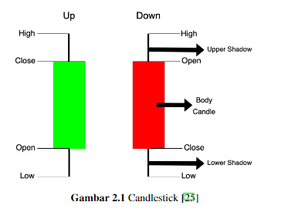
Harga Saham
Di dalam analisis Teknikal terdapat CandleStick
CandleStick adalah salah satu jenis grafik harga saham yang digunakan dalam analisis teknikal yang menunjukkan harga tertinggi, terendah, pembukaan dan penutupan
Notes:
Candlestick memiliki 2 komponen utama, yaitu: Body Candle dan Shadow Candle. Body Candle adalah bagian dari candlestick yang menunjukkan harga pembukaan dan harga penutupan pada titik waktu tertentu yang ditunjukkan dari bentuk persegi empat berwarna merah atau hijau. Shadow candle adalah bagian yang menunjukkan harga tertinggi dan harga terendah saham pada titik waktu tertentu yang ditunjukkan dari garis lurus yang membentang di atas dan di bawah body candlestick, umumnya shadow candle itu warnanya sama seperti body candle
Jika Close letaknya di atas Open, dapat dikatakan candlestick lagi mengalami bullish atau saham sedang naik, pada warna hijau. Jika Close letaknya di bawah Open, maka dapat dikatakan candlestick lagi mengalami bearish atau saham sedang turun.

Slide 9
Teknikal Analisis
Saham Blue Chip dan Gorengan
Metode dalam Teknikal Analisis:
Buat Trading Plan
Daftar saham untuk trading
Titik Entry untuk buy
Titik Exit untuk sell
Menggunakan Moving Average
Menentukan Resistance dan Support
Saham Blue Chip Mempunyai kinerja perusahaan yang baik, dan biasanya produk-produknya digunakan oleh banyak orang. Contoh: Unilever(UNVR), Astra(ASII), BCA(BBCA)
Saham Gorengan Sering diindikasikan menaiknya harga saham tersebut secara tidak wajar. Contoh: Bank IBK(AGRS), Multi Agro(FISH), Prasidha Aneka Niaga(PSDN)
Notes:
Trading saham menjadi cara yang populer dilakukan investor untuk memperoleh keuntungan dari investasi saham dengan cepat. Namun, terdapat resiko yang tinggi saat melakukan trading saham, dengan ini trading saham sebaiknya dilakukan dengan segala cara teknikal analisis supaya tetap mendapatkan keuntungan [13]. Terdapat macam metode dalam Teknikal Analisis

Slide 10
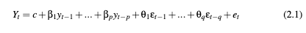
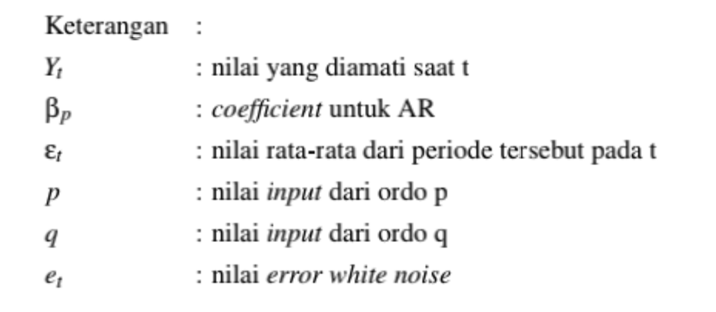
Autoregressive Integrated Moving Average (ARIMA)
ARIMA merupakan metode yang menghasilkan ramalan berdasarkan sintesis dari pola data secara historis. ARIMA juga dikenal sebagai peramalan Box and Jenkins.
Metode ARIMA dibagi dalam 3 unsur, yaitu:
Autoregressive(AR) - ordo p
Moving Average(MA) - ordo q
Integrated(I) - ordo d (difference)
Notes:
Pembacaan rumus:
Berikut adalah rumus dari ARIMA yang merupakan gabungan dari rumus Autoregressive dan Moving average, yang masing-masing akan dibahas di slide selanjutnya

Slide 11
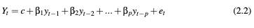
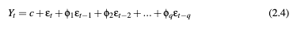
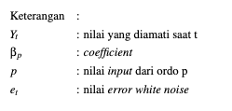
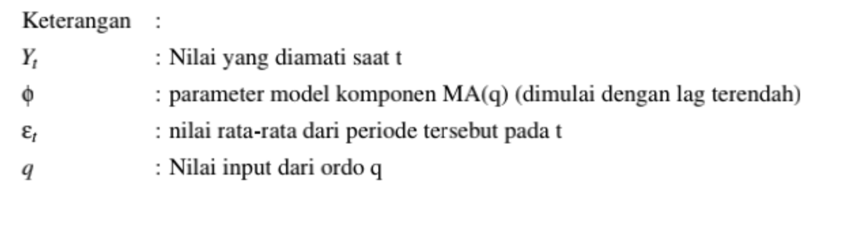
Autoregressive Integrated Moving Average (ARIMA)
Autoregressive (AR)
Menggunakan model dari regresi linear tetapi dengan menggunakan nilai input ordo p. Jika ordo p > 1, maka model tersebut bisa dikatakan sebagai multiple regression.
Moving Average(MA)
Pendekatan yang memperhitungkan dengan menggabungkan ketergantungan antara nilai observasi dan nilai residual error dari menggunakan model rata-rata

Slide 12
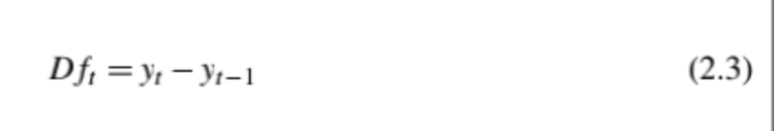
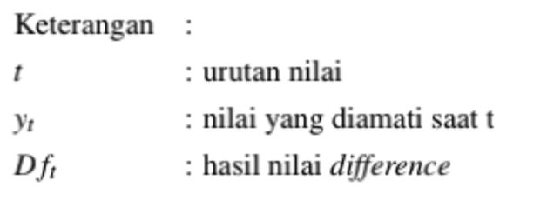
Autoregressive Integrated Moving Average (ARIMA)
Integrated / Difference (I)
Merupakan proses pembedaan (difference) agar data yang tidak stasioner menjadi stasioner [2].

Slide 13
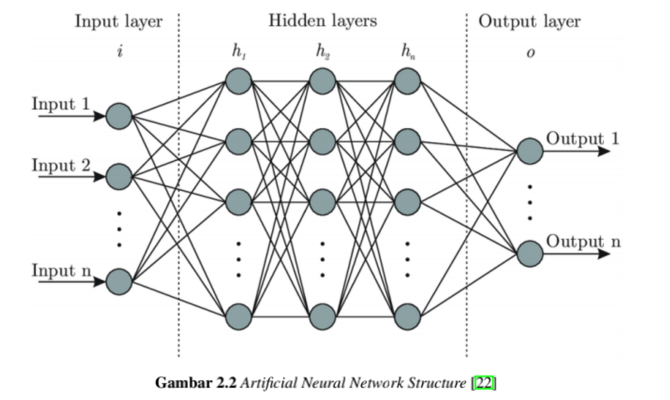
Artificial Neural Network (ANN)
Mengadopsi kinerja seperti otak manusia, melakukan proses dan memberikan output
Terdapat 3 layer: Input Layer, Hidden Layers, Output Layer.
Setiap node yang terhubung melalui garis disebut “Synapses”
Notes:
ANN adalah kecerdasan buatan yang mengadopsi kinerja seperti otak...

Slide 14
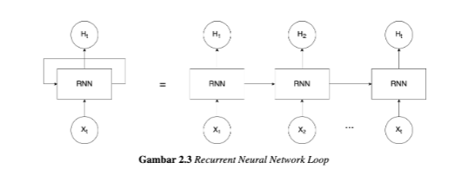
Recurrent Neural Network (RNN)
Sesuai dengan namanya, recurrent yang merupakan terdapat koneksi antar node yang membentuk sebuah grafik bersambung dengan node yang lain.
Notes:
gambar diatas menunjukkan sebuah proses RNN dimana unit RNN menerima input X_t dan menghasilkan output H_t, dan menunjukkan RNN akan memproses output dari unit RNN sebelumnya sebagai input. Sifat dasar RNN yang sekuensial tersebut menujukkan bahwa model RNN memiliki arsitektur yang cocok untuk data berbentuk sequence atau list 16. Dalam gambar diatas, dijelaskan:
Pertama, unit 0 akan memproses input X_0 dan menghasilkan output H_0.
Setelah perhitungan unit 0 selesai, output H_0 dan input unit X_1 keduanya akan menjadi input untuk unit 1 dan demikian selanjutnya.
Demikian, unit RNN akan tetap mengingat konteks dari hasil pembelajaran sebelumnya.

Slide 15
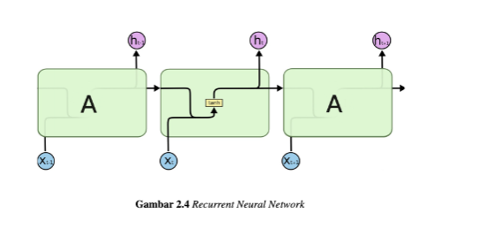
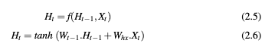
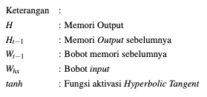
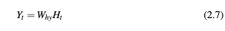
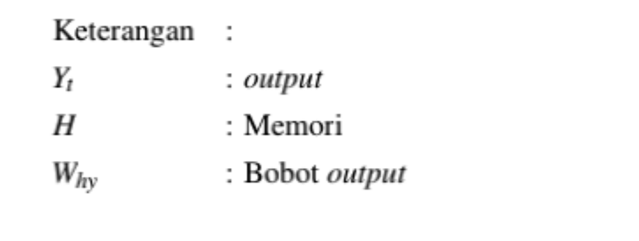
Recurrent Neural Network (RNN)
Notes:
Dalam gambar 2.4 ditunjukkan bahwa loop yang diciptakan oleh Unit RNN memungkinkan informasi untuk diteruskan dari satu unit RNN ke unit RNN berikutnya, dengan menggunakan fungsi aktivasi tanh dan dengan menginputkan nilai H_t-1 yang merupakan nilai Memori output sebelumnya seperti dalam persamaan yang ada di sebelahnya pada persamaan 2.5 dan 2.6.
Yang merupakan persamaan untuk menghitung Memori output pada RNN dengan menggunakan fungsi aktivasi Hyperbolic Tangen dengan menggunakan nilai memori output dari unit sebelumnya. Perhitungannya Bobot memori sebelumnya dikali dengan Memori output sebelumnya kemudian ditambahkan dengan bobot input yang dikalikan nilai input.

Slide 16
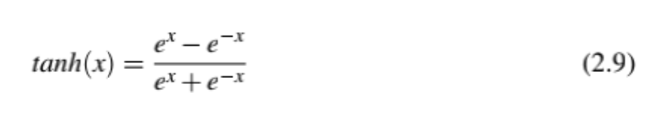
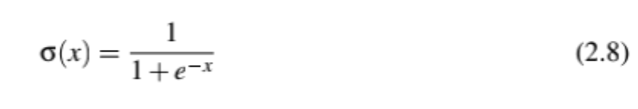
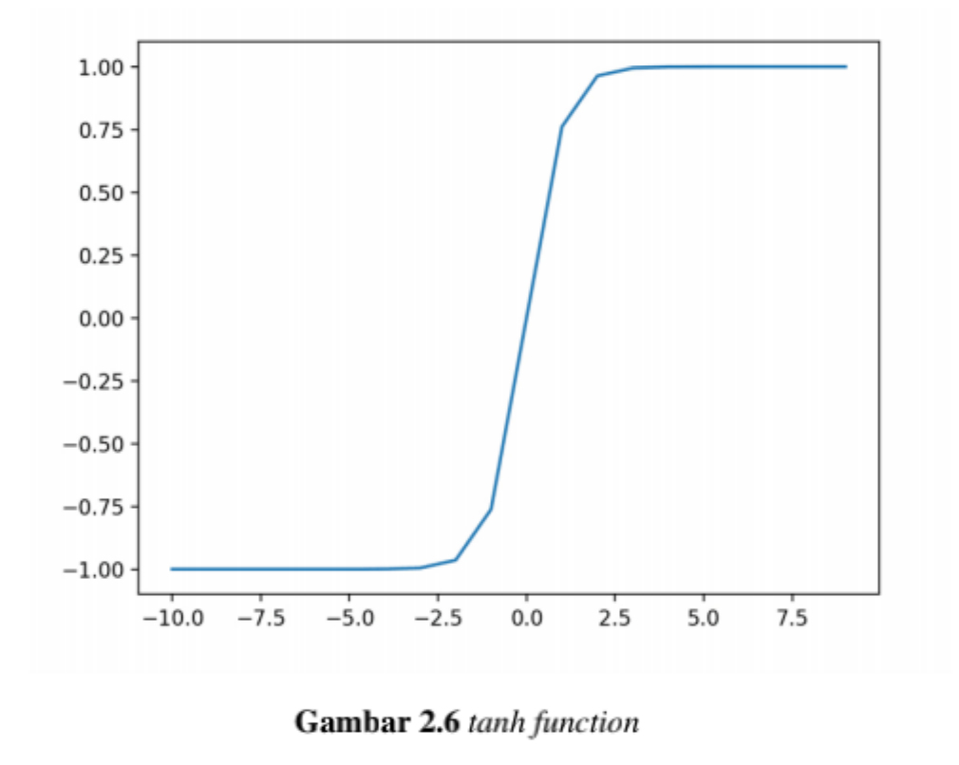
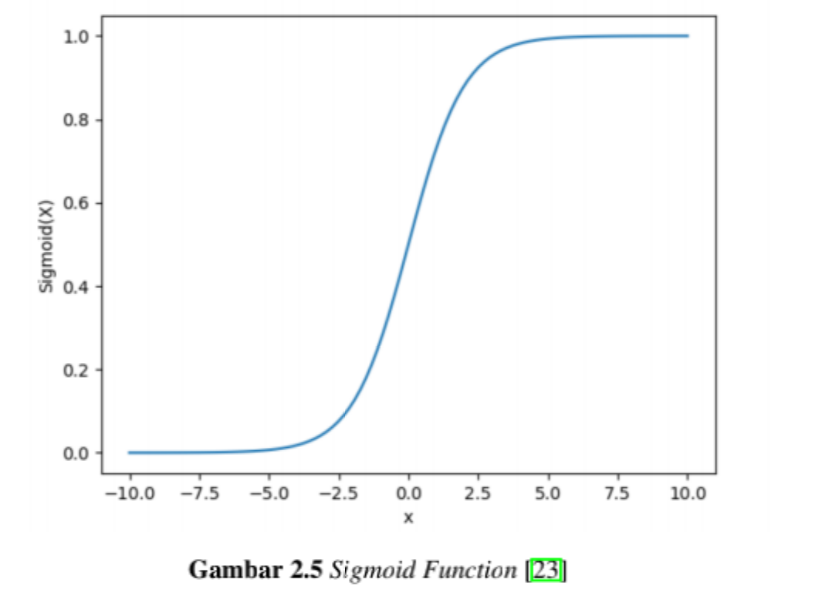
Fungsi Aktivasi
Tanh
Hasilnya
-1 sampai 1
Sigmoid
Hasilnya
-0 sampai 1
Notes:
Fungsi aktivasi yang digunakan hanya ada 2. Dengan menggunakan Tanh dan sigmoid

Slide 17
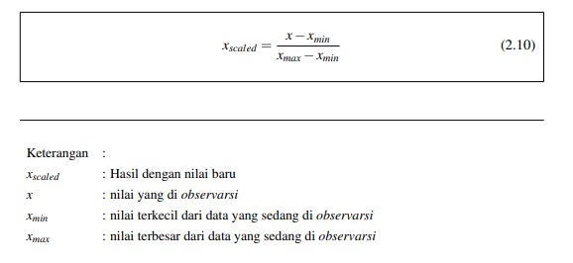
Preprocessing Min-max Scaler
Menskalakan dengan rentang 0 hingga 1
Notes:
Pada bagian ini akan dijelaskan proses preprocessing dengan melakukan method Min-max Scaler (banyak orang menyebut ini normalisasi) dengan pengertian yang paling sederhana ialah nilai digeser dan diskalakan ulang sehingga berubah dari 0 hingga 1. Dengan melakukan ini dengan mengurangi nilai min dan membaginya dengan max dikurangi min. Scikit-Learn menyediakan transformator yang disebut MinMaxScaler untuk ini [10].

Slide 18
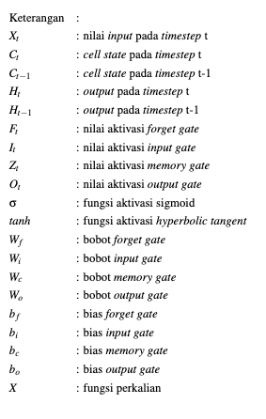
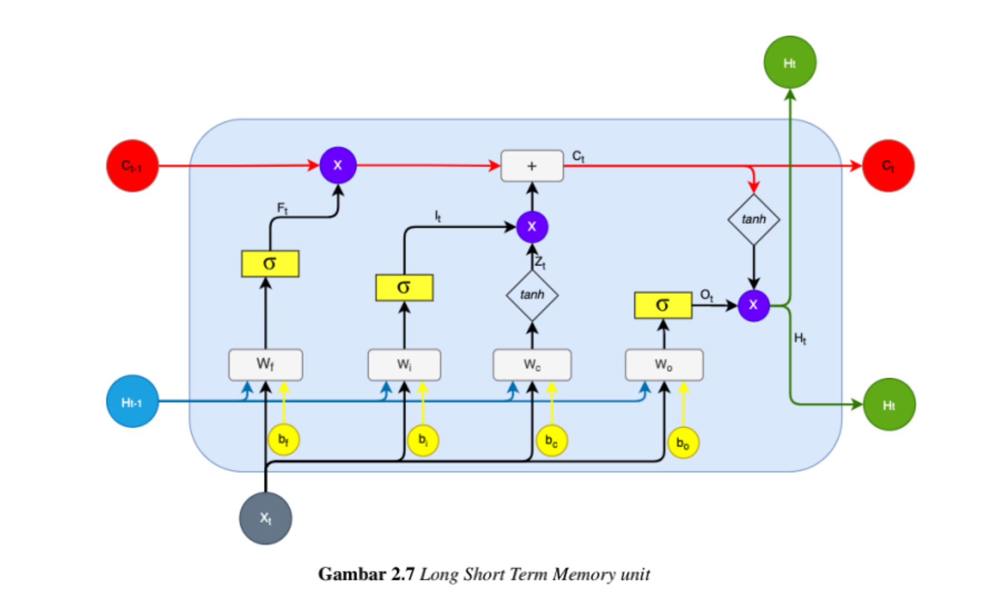
Long Short Term Memory (LSTM) - Forward Propagation
Arsitektur dari Recurrent Neural Network(RNN)
Terdapat unit memori yang disebut cell
LSTM dibuat untuk mengatasi Vanishing Gradient Problem yang terdapat pada RNN
Notes:
Long Short Term Memory (LSTM) merupakan arsitektur Recurrent Neural Network (RNN) yang digunakan dalam bidang deep learning untuk melakukan pembelajaran jangka panjang dengan memanfaatkan sebuah unit memori yang disebut cell [6]. Mirip seperti dengan Recurrent NN yang memungkinkan informasi dari memori sebuah unit diteruskan pada unit-unit selanjutnya
LSTM dibuat untuk mengatasi Vanishing gradient problem pada RNN
Berikut ada gambar Arsitektur pada unit LSTM,
Yang perlu diperhatikan pada gambar tersebut adalah Ft yang berarti Forget Gate, It yang berarti Input gate, Zt yang berarti nilai aktivasi Memori Gate, Ct Yang berarti Cell State, Ot yang berarti Output Gate, dan Ht yang berarti output pada urutan waktu t.

Slide 19
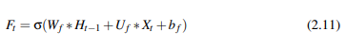
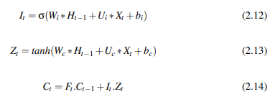
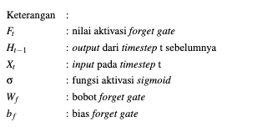
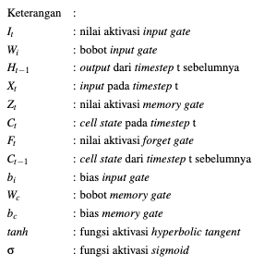
Long Short Term Memory (LSTM) - Forward Propagation
Input Gate
Forget Gate
Memory Gate
Cell State
Notes:
Berikut adalah rumus-rumus dari forget gate, Input Gate, Memory Gate, dan Cell State
Di dalam persamaan rumus Forget Gate, terdapat nilai input Xt, Output Ht-1 pada timestep t dari unit sebelumnya, Bobot untuk forget gate, bias dan fungsi aktivasi sigmoid
Di dalam persamaan rumus Input Gate, terdapat nilai input Xt, output Ht-1 pada timestep t dari unit sebelumnya, bobot untuk Input gate, bias dan fungsi aktivasi sigmoid
Di dalam persamaan rumus Memory gate, terdapat nilai input Xt, output Ht-1 pada timestep t dari unit sebelumnya, bobot untuk memory gate, bias dan fungsi aktivasi tanh
Di dalam persamaan rumus cell state, terdapat hasil dari forget gate dikalikan nilai cell state dari unit sebelumnya ditambah hasil dari input gate dikali memory gate

Slide 20
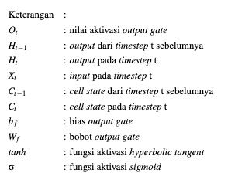
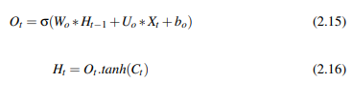
Long Short Term Memory (LSTM) - Forward Propagation
Output Gate
Nilai Output
Notes:
Selanjutnya, melakukan perhitungan Output Gate, yang terdapat nilai input Xt, Output Ht-1 pada timestep t dari unit sebelumnya, Bobot untuk Output gate, bias dan fungsi aktivasi sigmoid
Langkah terakhir, untuk menghasilkan nilai output Ht, maka dilakukan fungsi aktivasi tanh Cell state dari proses sebelumnya kemudian dikalikan hasil dari output gate

Slide 21
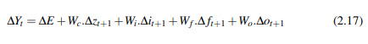
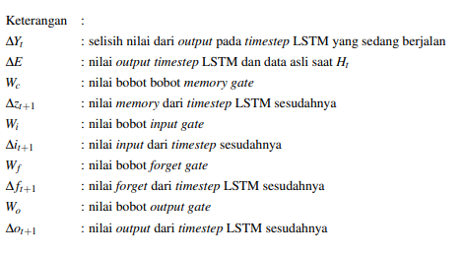
Long Short Term Memory (LSTM) - Backward Propagation
Notes:
Backward propagation merupakan proses belajar dalam perhitungan LSTM yang alurnya mundur. Menyerupai rumus dari Forward propagation, Backward propagation mempunyai gate dan perhitungan yang hampir sama dengan forward. Backward akan menghasilkan nilai perubahan bobot dan bias yang terlibat di setiap perhitungan.
(baca rumus)
Pada Persamaan 2.17, merupakan tahap pertama yang berfungsi menghitung selisih nilai dari output pada timestep LSTM yang sedang berjalan dengan menggunakan nilai output (Ht) timestep LSTM dan data asli, nilai memory dari timestep sesudahnya dikalikan bobotnya, nilai input dari timestep sesudahnya dikalikan bobotnya, nilai forget dari timestep sesudahnya dikalikan bobotnya, nilai output dari timestep sesudahnya. nilai output pada timestep LSTM yang sedang berjalan ini akan digunakan dalam perhitungan selanjutnya.

Slide 22
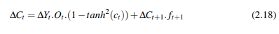
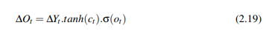
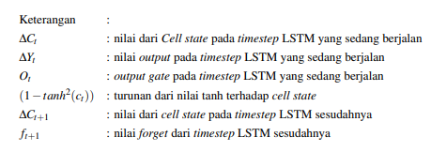
Long Short Term Memory (LSTM) - Backward Propagation
Notes:
Pada Persamaan 2.18, merupakan tahap kedua yang berfungsi menghitung nilai dari cell state pada timestep LSTM yang sedang berjalan yang nantinya hasil dari nilai cell state akan digunakan untuk perhitungan selanjutnya. Di dalam persamaan, terdapat nilai turunan dari tanh terhadap cell state yang digunakan untuk perkalian dengan nilai output yang hasil dari cell state akan digunakan untuk melakukan perhitungan selanjutnya.

Slide 23
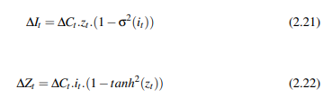
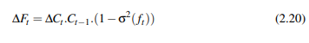
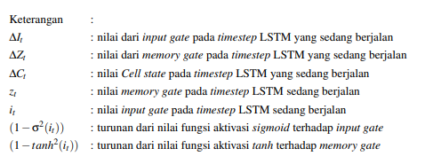
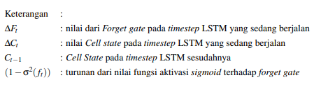
Long Short Term Memory (LSTM) - Backward Propagation
Notes:
Pada Persamaan 2.20, merupakan tahap ketiga yang berfungsi menghitung nilai dari forget gate pada timestep LSTM yang sedang berjalan. Di dalam persamaan, terdapat nilai turunan dari sigmoid terhadap forget gate yang digunakan untuk perkalian dengan nilai cell state yang didapatkan pada Persamaan 2.18 dan nilai cell state pada timestep sesudahnya
Pada Persamaan 2.21, merupakan tahap keempat yang berfungsi menghitung nilai dari input gate pada timestep LSTM yang sedang berjalan. Di dalam persamaan, terdapat nilai turunan dari sigmoid terhadap input gate yang digunakan untuk perkalian dengan nilai cell state dan nilai memory gate. Pada Persamaan 2.22, merupakan tahap kelima yang berfungsi mengitung nilai dari memory gate pada timestep LSTM yang sedang berjalan. Di dalam persamaan, terdapat nilai turunan dari fungsi aktivasi tanh terhadap memory gate yang digunakan untuk perkalian dengan nilai cell state dan nilai input gate

Slide 24
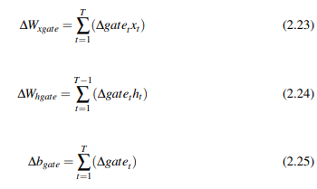
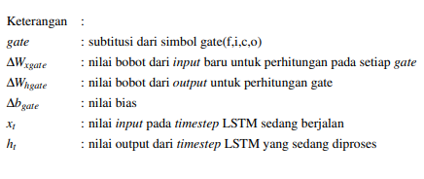
Long Short Term Memory (LSTM) - Backward Propagation
Notes:
(Baca sebelum rumus)Setelah didapatkan seluruh nilai dari perhitungan LSTM, langkah berikutnya adalah menghitung nilai bobot dan bias. Nilai ini didapatkan dengan menjumlahkan seluruh nilai gate yang dikalikan terhadap nilai input dan output dari timestep sesudahnya. Berikut merupakan persamaan untuk mendapatkan perubahan nilai (update) bobot dan bias yang digunakan dalam perhitungan LSTM
(setelah rumus)Persamaan 2.23 merupakan persamaan untuk menghitung selisih nilai bobot yang digunakan untuk perhitungan sebagai input yang dibutuhkan oeh masing-masing gate timestep LSTM yang sedang berjalan. Persamaan 2.24 merupakan persamaan untuk menghitung selisih nilai bobot yang digunakan untuk perhitungan sebagai nilai output timestep LSTM yang sedang berjalan. Persamaan 2.25 merupakan persamaan untuk menghitung selisih nilai bobot yang digunakan untuk perhitungan nilai bias yang dibutuhkan oleh masing-masing gate. Dengan persamaan tersebut, maka diperoleh bobot dan bias yang baru untuk iterasi selanjutnya.

Slide 25
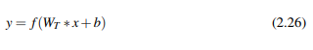
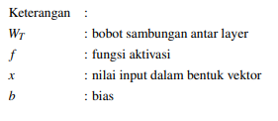
Dense / Fully Connected Layer
Notes:
Dense atau Fully Connected Layer adalah yang mengeksekusi perkalian matriks-vektor. Digunakan dalam penskalaan, rotasi untuk menerjemahkan dimensi vektor dari hasil perhitungan LSTM

Slide 26
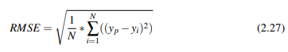
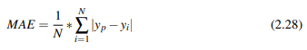
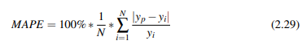
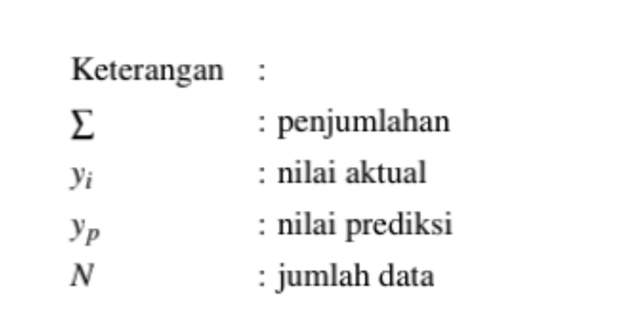
Evaluasi Forecasting
Notes:
Evaluasi Forecasting yang digunakan pada penelitian ini dengan menggunakan RMSE, MAE, MAPE
RMSE adalah aturan pengukuran dengan menggunakan kuadrat yang mengukur besarnya rata-rata kesalahan atau error. Berikut adalah rumus dari RMSE
MAE adalah pengukuran dengan mendapatkan nilai rata-rata sample verifikasi dari nilai absolute dari perbedaan antara nilai forecasting dan nilai observarsi. Berikut adalah rumus dari MAE
MAPE adalah pengukuran akurasi dalam bentuk persentase untuk setiap nilai prediksi periode waktu dikurangi nilai aktual dibagi dengan nilai aktual. Berikut adalah rumus dari MAPE
RMSE, MAE, MAPE dapat digunakan bersama-sama untuk mendiagnosis variasi kesalahan dalam serangkaian prediksi. RMSE akan selalu lebih besar atau sama dengan MAE; semakin besar perbedaan di antara nilai RMSE dan MAE, semakin besar varians dalam kesalahan individu dalam sampel. Jika RMSE=MAE, maka semua kesalahan memiliki besar yang sama Baik MAE dan RMSE dapat berkisar dari 0 hingga tak hingga. Mereka adalah skor yang berorientasi negatif. Nilai yang lebih rendah atau yang mendekati 0 lebih baik
Jika ada nilai titik data yang berbeda secara signifikan dari nilai observarsi yang lain maka disebut outliers. RMSE dapat mendeteksi dan sensitif terhadap outliers, karena dalam perhitungannya terdapat kuadrat dan akar kuadrat. Sehingga, jika nilai RMSE sangat besar, dalam data tersebut ada outliers.

Slide 27
State of the Art
Penelitian | Metode | Hasil
M. Nikou, G. Mansourfar, J. Bagherzadeh, "Stock Price Prediction using Deep Learning Algorithm and its Comparison with Machine Learning Algorithm," Intelligent Systems in Accounting Finance \& Management, December 2019. [4] | LSTM, SVM, Random Forest, ANN | model yang dibangun dengan metode LSTM adalah yang terbaik dengan mendapatkan hasil MAE, MSE, RMSE berturut-turut ialah: 0.210350, 0.093969, 0.306543.
S. A. Wadi, M. Almasarweh, A. A. Alsaraireh, "Predicting Close Price Time Series Data Using ARIMA Model," Modern Applied Science, Vol. 12, No. 11, 2018. [3] | ARIMA | Mencoba nilai parameter ARIMA(p,d,q) antara 0 sampai 2 untuk mencari RMSE yang terendah. Dan mendapatkan RMSE terendah yaitu 4.00, dengan nilai parameter ARIMA(2,1,1)
H. Roondiwala, H. Patel, S. Varma, ”Predicting Stock Prices Using LSTM,” International Journal of Science and Research, vol. 6, April 2017. [9] | LSTM | Dengan menggunakan epoch, unit, dan Fitur Selection sebagai indicator untuk mendapatkan RMSE yang terendah dan mendapatkan RMSE training dan testing terendah yaitu 0.00983 dan 0.00859 dengan menggunakan Fitur (High, Low, Open, Close) dan epoch 500
Notes:
S. S. Namini, N. Tavakoli, A. S. Namin, "A Comparison of ARIMA and LSTM in Forecasting Time Series," 2018 17th IEEE International Conference on Machine Learning and Applications. [8]
LSTM, ARIMA
model yang dibangun menggunakan LSTM 87% lebih baik dari pada model yang dibangun dengan ARIMA, dengan nilai RMSE berturut-turut ialah: 64.213, 511.481.

Slide 28
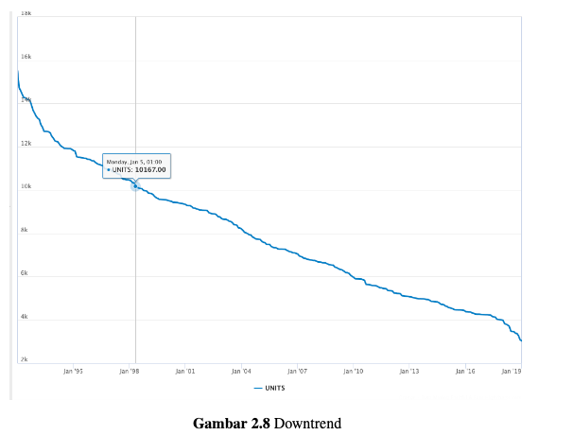
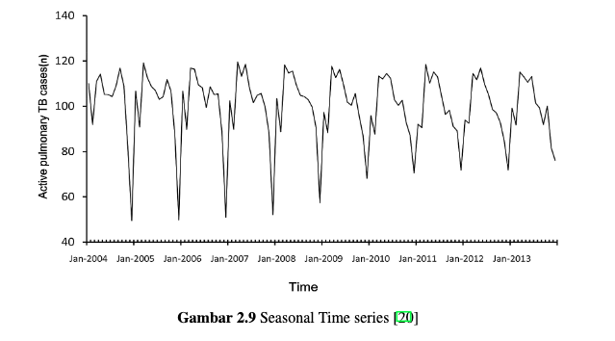
Time Series Dataset
Time series Dataset adalah kumpulan pengamatan yang diperoleh melalui pengukuran berulang berdasarkan waktu.
Sering diplot melalui grafik line chart
Terdapat 4 macam komponen untuk melakukan analisis time series:
Trend
2. Seasonal
Notes:
Trend dalam pola dalam data yang menunjukkan pergerakan suatu rangkaian ke nilai yang relatif lebih tinggi atau lebih rendah dalam jangka waktu yang lama
Terdapat uptrend dan downtrend, pada contoh gambar diatas adalah pola down trend
Seasonal adalah karakteristik pola dalam data time series dimana data mengalami perubahan yang teratur dan dapat diprediksi berulang setiap tahun kalender, seperti yang ada pada gambar diatas

Slide 29
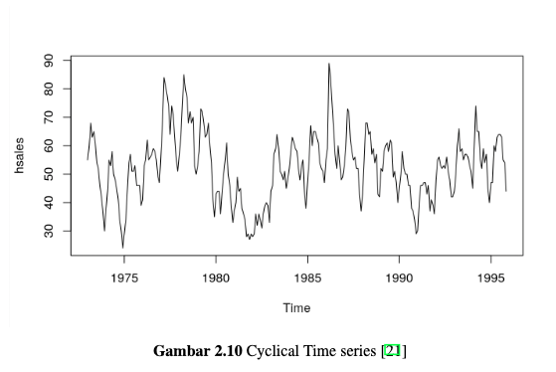
Time Series Dataset (cont)
Forecasting Horizon
3. Cyclical
Forecasting artinya memprediksi sesuatu di masa yang akan datang. Forecasting Horizon, prediksi yang diklasifikasikan menurut periode waktu. Digolongkan: Short-term = harian, mingguan Mid-term= sebulan sampai 3 bulan, Long-term = setahun
Notes:
\textit{Cyclical} adalah karakteristik pola dalam data \textit{time series} dimana siklus terjadi ketika data menunjukkan naik dan turun yang tidak tetap. Fluktuasi ini biasanya disebabkan oleh kondisi ekonomi. Durasi fluktuasi ini biasanya minimal 2 tahun
(Forecasting horizon baca di laporan)

Slide 30
Analisis Masalah
Banyak Penelitian yang menggunakan metode forecasting dengan Machine Learning, deep learning, atau Traditional forecasting(ARIMA)
Penelitian ini akan membangun, menguji, dan membandingkan antara model LSTM dan ARIMA.
Input pada penelitian ini adalah variabel-variabel dari dataset harga saham: Date, Open, High, Low, Close, Volume
Outputnya hasil prediksi dan mendapatkan hasil pengukuran berupa RMSE, MAE, MAPE

Slide 31
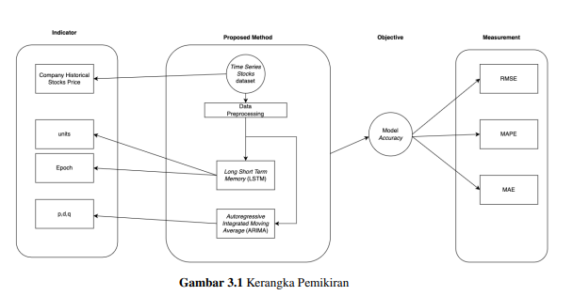
Kerangka Pemikiran
Notes:
Berikut adalah kerangka pemikiran
Terdapat Indicator yang variabel-variabel yang digunakan dan akan mempengaruhi hasil akhir
Company History Stock Price: dari sektor FMCG yaitu UNVR, GGRM, PSDN
Rentang waktu: Short term(3 bln), jmlh data 62
Mid term(1 tahun), jmlh data 253
Long term(5 tahun), jmlh data 1261
Units: merupakan jumlah atau ukuran dimensi dari hidden state atau output LSTM, atau yang bisa dianggap sebagai jumlah neuron yang ada di hidden layer. Menggunakan jumlah unit sebesar 10,50,128 [4,6,9]
Epoch: merupakan iterasi 1 siklus program selesai dijalankan. Semakin besar epoch, semakin bisa meningkatkan akurasi, namun akan semakin lama prosesnya berjalan. Epoch yang digunakan sebenesar 10, 100, 1000, karena pada Penelitian 4 menggunakan epoch sebesar 100, sedangkan pada Penelitian [6] menggunakan beragam epoch
P,d,q. Pada penlitian ini menggunakan nilai ordo d adalah 1, karena dengan melakukan 1st difference sudah cukup membuat data menjadi stasioner [2], ordo p dan q akan menggunakan nilai 1 sampai 2
2. Proposed Method adalah bagian yang menjelaskan proses penelititan dari awal hingga akhir. Setelah mendapatkan dataset saham maka dilakukan preprocessing, dengan menghapus variabel yang tidak terpakai yang terdapat dalam dataset seperti volume. Setelah itu akan dibuat model dengan metode Autoregressive Integrated Moving Average dan Long Short Term Memory
3. Objectives adalah bagian yang menjelaskan acuan pengukuran. Penelitian ini menggunakan acuan performa dari model yang sudah dibuat. 4. Measurement adalah bagian yang menjelaskan ukuran yang dipakai pada bagian objectives, Penelitian ini menggunakan RMSE, MAPE, dan MAE.

Slide 32

Urutan Proses Global
Notes:
Dalam penelitian ini hal pertama adalah input-kan dataset ke dalam program sesuai dengan dataset yang akan diteliti sesuai perusahaan dan jangka waktu prediksi long, mid, short. Setelah berhasil di-input, hal selanjutnya adalah melakukan normalisasi data dengan menggunakan metode MinMaxScaler. Setelah itu, data akan dibagi menjadi data latih untuk proses pelatihan model dan data tes untuk proses pengujian model. Model prediksi harga saham ini dibangun menggunakan metode ARIMA dan LSTM dengan bertujuan membandingkan hasil model prediksi dari kedua metode tersebut. Disaat model tersebut dipakai untuk memprediksi data yang ada di data tes. Hasil prediksi tersebut dievaluasi dengan menggunakan RMSE, MAE, MAPE

Slide 33

Proses Training
Notes:
Berikut adalah uraian proses global yang dilakukan dalam penelitian ini yang terlihat pada Gambar 3.3:
Dengan menggunakan dataset dari perusahaan: GGRM, UNVR, PSDN.
Dataset yang digunakan memiliki 5 variabel, yaitu Date, Open, High, Low, Close, Volume
Melakukan Normalisasi data dengan menggunakan MinMaxScaler.
Membagi dataset sebesar 80% untuk proses training metode ARIMA dan LSTM. Long-term akan menghasilkan 1009 data latih, mid-term akan menghasilkan 203 data latih dan short-term akan menghasilkan 50 data latih.
Melatih Model ARIMA dan LSTM dengan menggunakan data latih yang sudah di bagi.
Terakhir, menghasilkan Model ARIMA dan LSTM yang sudah dilatih dengan data latih.

Slide 34

Proses Testing
Notes:
1. Dengan menggunakan dataset yang setelah di splitting dengan sebesar 20% dari jumlah seluruh data. Long-term akan menghasilkan 252 data uji, midterm akan menghasilkan 50 data uji dan short-term akan menghasilkan 12 data uji.
2. Selanjutnya, akan dilakukan testing terhadap data testing yang sudah menghasilkan model ARIMA dan model LSTM saat proses training.
3. Terakhir, akan melakukan prediksi dengan setiap data testing pada setiap dataset dan diukur performa dari masing-masing model (ARIMA, LSTM) dengan menggunakan RMSE, MAE, MAPE.

Slide 35

Dataset Saham
Dataset yang diambil dari perusahaan sektor FMCG:
Blue Chip: PT. Unilever(UNVR), PT. Gudang Garam(GGRM)
Gorengan: PT. Prasidha Aneka Niaga(PSDN)
Memiliki 6 Variabel: Date, Open, High, Low, Close, Volume
Dataset didapatkan dari Situs Yahoo Finance [18]
Rentang waktu data:
Short Term: 1 Januari 2017 - 31 Maret 2017 => Training() || Testing()
Mid Term: 1 Januari 2017 - 31 Desember 2017 => Training() || Testing()
Long Term: 1 Januari 2017 - 31 Desember 2021 => Training() || Testing()

Slide 36

Proses Training
Notes:
1. Dengan menggunakan dataset dari perusahaan: GGRM, UNVR, PSDN.
2. Dataset yang digunakan memiliki 5 variabel, yaitu Date, Open, High, Low, Close, Volume.
3. Melakukan Normalisasi data dengan menggunakan MinMaxScaler.
4. Membagi dataset sebesar 80% untuk proses training metode ARIMA dan LSTM. Long-term akan menghasilkan 1009 data latih, mid-term akan menghasilkan 203 data latih dan short-term akan menghasilkan 50 data latih.
5. Melatih Model ARIMA dan LSTM dengan menggunakan data latih yang sudah di bagi.
6. Terakhir, menghasilkan Model ARIMA dan LSTM yang sudah dilatih dengan data latih

Slide 37

Proses Testing
Notes:
1. Dengan menggunakan dataset yang setelah di splitting dengan sebesar 20% dari jumlah seluruh data. Long-term akan menghasilkan 252 data uji, midterm akan menghasilkan 50 data uji dan short-term akan menghasilkan 12 data uji.
2. Selanjutnya, akan dilakukan testing terhadap data testing yang sudah menghasilkan model ARIMA dan model LSTM saat proses training.
3. Terakhir, akan melakukan prediksi dengan setiap data testing pada setiap dataset dan diukur performa dari masing-masing model (ARIMA, LSTM) dengan menggunakan RMSE, MAE, MAPE

Slide 38

Preprocessing Normalisasi Min-max
Notes:
Pada bagian 3.1 diketahui data kondisi yang digunakan dengan menggunakan kolom Close untuk menghitung Min-max pada kolom Close. Pada bagian tersebut nilai x ke-i adalah 7325, nilai minimum dari kolom Close adalah 7325, dan nilai maksimum dari kolom close adalah 7650. Setelah semua kolom dilakukan normalisasi dengan Min-max maka menghasilkan nilai dengan berikut

Slide 39

Preprocessing Normalisasi Min-max

Slide 40

Perhitungan LSTM
Notes:
Pada Gambar 3.5 merupakan arsitektur pada LSTM dengan menggunakan 2 arah (forward, backward) atau bidirectional dengan timestep saat t-1, timestep saat t, timestep saat t+1. Forward adalah input dari timestep terkecil ke timestep terbesar dengan melakukan proses ke arah depan(alur maju) dengan melakukan perhitungan gate-gate dari Persamaan forward propagation (Persamaan 2.11-2.16). Sementara, backward adalah input dari timestep terbesar ke timestep terkecil dengan melakukan proses ke arah belakang(alur mundur) dengan melakukan perhitungan Persamaan backward propagation (Persamaan 2.17-2.25) untuk mendapatkan nilai baru untuk update weight dan bias. Setiap cell LSTM (Gambar 2.8) terdapat formula untuk perhitungan mencari Forget, Input, Memory Gate, Cell State dan Output.
Pada perhitungan LSTM, akan dilakukan sekali proses epoch dan 2 unit LSTM. Dalam satu hari harga saham meliputi fitur Open, High, Low, Close, Volume akan menjadi Input Xt pada Tabel 3.2 yang dibutuhkan untuk menghasilkan output Ht . Nilai bobot akan diinisialisasi secara acak dan nilai bias diinisialisasikan nol.

Slide 41


Perhitungan Forward LSTM
Notes:
Pada perhitungan di atas adalah perhitungan t kedua pada tanggal 4 Januari 2022. Terdapat bobot Wf yang di inisialisasikan sebagai matriks dengan ukuran 1x2 dimensi yang digunakan untuk perhitungan Ht−1. Dan, terdapat bobot Uf sebagai matriks dengan ukuran 2x5 dimensi yang digunakan untuk perhitungan dengan nilai input Xt . Dengan mendapatkan nilai Forget gate t kedua yaitu (baca Ft)

Slide 42


Perhitungan Forward LSTM
Notes:
padada perhitungan di atas adalah perhitungan t kedua pada tanggal 4 Januari 2022. Terdapat bobot Wi yang di inisialisasikan sebagai matriks dengan ukuran 1x2 dimensi yang digunakan untuk perhitungan Ht−1. Dan, terdapat bobot Ui sebagai matriks dengan ukuran 2x5 dimensi yang digunakan untuk perhitungan dengan nilai input Xt . Dengan mendapatkan nilai Input gate t kedua yaitu …

Slide 43


Perhitungan Forward LSTM
Notes:
Pada perhitungan di atas adalah perhitungan t kedua pada tanggal 4 Januari 2022 untuk mencari Memory gate (Z2). Terdapat bobot Wc yang di inisialisasikan sebagai matriks dengan ukuran 1x2 dimensi yang digunakan untuk perhitungan Ht−1. Dan, terdapat bobot Uc sebagai matriks dengan ukuran 2x5 dimensi yang digunakan untuk perhitungan dengan nilai input Xt . Dengan mendapatkan nilai Memory Gate t Kedua yaitu …

Slide 44


Perhitungan Forward LSTM
Notes:
Pada perhitungan di atas adalah perhitungan t kedua untuk mencari Output gate (Ot). Terdapat bobot Wo yang di inisialisasikan sebagai matriks dengan ukuran 1x2 dimensi yang digunakan untuk perhitungan Ht−1. Dan, terdapat bobot Uo sebagai matriks dengan ukuran 2x5 dimensi yang digunakan untuk perhitungan dengan nilai input Xt . Dengan mendapatkan nilai Output gate t kedua yaitu …

Slide 45


Perhitungan Forward LSTM
Notes:
Setelah mendapatkan nilai Forget gate, Input gate, Memory gate, Output gate, maka akan dilakukan perhitungan untuk mendapatkan nilai Cell state, dan nilai Ouput Ht pada t kedua
(baca ppt)
Pada perhitungan di atas dengan menggunakan pemodelan dari LSTM pada t kedua maka mendapatkan nilai Output Ht = …. Dari hasil H2 dan C2 tersebut bisa digunakan untuk melakukan perhitungan t ketiga dengan melakukan perhitungan yang sama

Slide 46


Perhitungan Backward LSTM
(2.17)
(2.18)
Notes:
(Sebelum memulai penjelasan Backward)
Berikut merupakan proses perhitungan dari proses backward propagation yaitu selisih output pada timestep 5 pada Persamaan 2.17. Nilai Delta Y tersebut didapatkan dari nilai output pada H timestep ke 5 yang dihasilkan pada tahap forward propagation, dan nilai Delya Y akan digunakan menentukan perhitungan tahap-tahap selanjutnya pada proses backward propagation.
Yang pertama akan dilakukan perhitungan Delta Output gate dengan menggunakan Delta Y yang sudah didapatkan lalu mendapatkan hasil ..

Slide 47


Perhitungan Backward LSTM
(2.19)
(2.20)
Notes:
Selanjutnya, dilakukan perhitungan Delta C dengan menggunakan rumus Delta Y yang didapatkan lalu mendapatkan hasil Delta C5 = …
Lalu melakukan perhitungan Delta F dengan hasil dari Delta C yang barusan didapatkan dan nilai Cell state pada time step 5 dan turunan dari forget gate timestep 5

Slide 48


Perhitungan Backward LSTM
(2.21)
(2.22)
Notes:
Selanjutnya dilakukan perhitungan untuk mencari Delta Input Gate dan Delta Memory Gate
Maka Perhitungan pada timestep ke 5 sudah selesai dan akan dilakukan cara yang sama untuk melakukan perhitungan timestep ke 4 sampai ke 1.

Slide 49


Perhitungan Backward LSTM
(2.21)
(2.22)
Notes:
Setelah didapatkan timestep 5 sampai 1 pada backward lstm selanjutnya mengitung bobot aktivasi untuk input dan bobot aktivasi untuk setiap gate menggunakan Persamaan 2.23 dan 2.24

Slide 50


Perhitungan Backward LSTM
Notes:
Setelah didapatkan nilai untuk setiap bobot pada masing-masing gate atau bobot input pada gate, maka akan dilakukan perhitungan untun mencari nilai bobot baru dengan melakukan perhitugan dengan bobot gate yang dipakai dikurang dengan bobot aktivasi yang baru ditemukan pada step sebelumnya

Slide 51

Perhitungan Dense
Notes:
Setelah melakukan perhitungan LSTM, hasil dari setiap nilai output (Ht) merupakan hasil dari 2 unit LSTM. Maka, perlu mengubah hasil (Ht) menjadi 1 output yang dinamakan perhitungan Dense pada output layer. Dengan menggunakan Persamaan 2.26 berikut adalah perhitungan perceptron pada hidden layer.
(Lalu, baca Perhitungan di ppt)
(Baca ini, setelah perhitungan ppt) Pada perhitungan di atas terdapat variabel y yang merupakan nilai perhitungan Dense pada Output Layer. Pada contoh di atas merupakan nilai Ht kelima. Variabel w merupakan bobot dengan menggunakan nilai acak dengan skala -0.2 sampai 0.2. Setelah melakukan perhitungan maka didapkan nilai prediksi pada hari ketiga dengan nilai 0.50928. Hasil tersebut harus dilakukan Invers Minmax Scaler untuk mendapatkan harga hasil prediksi yang dapat diketahui.

Slide 52

Inverse Scaler MinMax
Notes:
Pada perhitungan di atas adalah perhitungan untuk mencari hasil prediksi pada hari tersebut dengan menggunakan Inverse Scaler MinMax dengan hasil variabel xi . Terdapat variabel xscaled yang merupakan hasil dari perhitungan perceptron.

Slide 53

Perhitungan ARIMA
(Moving Average)
Inisialisasi:
Nilai parameter ordo p,d,q = 2,1,0
Notes:
Nilai parameter ordo p,d,q = 2,1,2 . Akan mendapatkan Nilai coeff Intercept, phi1, phi2 sebagai berikut

Slide 54


Perhitungan ARIMA (Difference / Integrated)
Notes:
Bagian ini akan dilakukan perhitungan Integrated saat melakukan 1st difference
Yt dan Yt-1 didapatkan dari perhitungan Moving Average sebelumnya

Slide 55



Perhitungan ARIMA (Moving Average)
Notes:
Berikut merupakan hasil prediksi yang menggunakan model ARIMA(2,1,0). Y1

Slide 56


Perbandingan
Evaluasi Forecasting
(2.27)
(2.28)
(2.29)

Slide 57


Perbandingan
Evaluasi Forecasting
Evaluasi Forecasting dengan RMSE
Notes:
Berikut adalah perhitungan Evaluasi Forecasting dengan menggunakan MAE. dengan menggunakan ARIMA, MAE yang didapatkan lebih kecil dari pada dengan menggunakan LSTM

Slide 58


Perbandingan
Evaluasi Forecasting
Evaluasi Forecasting dengan MAE

Slide 59


Perbandingan
Evaluasi Forecasting
Evaluasi Forecasting dengan MAPE

Slide 60
Bab 4. Implementasi dan Pengujian

Slide 61
Spesifikasi Perangkat
Perangkat Keras
Laptop Acer Nitro 5 AN515-57
Processor: intel core i5-11400H 2.70GHz
SSD, kapasitas 512GB
RAM, kapasitas 16GB
Perangkat Lunak
Sistem Operasi Windows 11 Home
Python 3.9.7 (Jupyter Notebook)
Notes:
Mysql 8.0.19

Slide 62
Daftar Class dan Method
Class EvaluasiForecasting: rmse_metric, mae_metric, mape_metric
Class preprocessing: feature_selection, reshape_data, min_max, inverse_minmax, partition_dataset, splitting_datset
Class ARIMA_model
Class LSTM_unit: training_model, predict_model
Notes:
ARIMA: memanggil fungsi arima untuk melakukan prediksi saham
Init: fungsi yang digunakan untuk melakukan inisialisasi variabel, weight dan bias
Forward: Fungsi yang bertujuan melakukan perhitungan rumus forward propagation LSTM
Backward: fungsi yang bertujuan untuk melakukan perhitungan backward propagation pada lstm
Update: Fungsi yang digunakan untuk melakukan update weight dan flfloat saat melakukan perhitungan LSTM dengan menggunakan Learning Rate
Show_progress: fungsi yang digunakan untuk menampilkan output dari hasil perhitungan forward, backward dari setiap epoch

Slide 63

Code EvaluasiForecasting

Slide 64



Code LSTM
Class Preprocessing

Slide 65

Code LSTM
Class LSTM_unit
Notes:
Init: fungsi yang digunakan untuk melakukan inisialisasi variabel, weight dan bias
Forward: Fungsi yang bertujuan melakukan perhitungan rumus forward propagation LSTM

Slide 66

Code ARIMA
Class ARIMA_model
Notes:
Init: fungsi yang digunakan untuk melakukan inisialisasi variabel, weight dan bias
Forward: Fungsi yang bertujuan melakukan perhitungan rumus forward propagation LSTM

Slide 67

Skenario Pengujian
ARIMA
P: 2 Buah (1,2)
Q: 2 Buah (1,2)
Dataset: 9 Buah (GGRM-long, GGRM-mid, GGRM-short, UNVR-long, UNVR-mid, UNVR-short, PSDN-long, PSDN-mid, PSDN-short
Total Kasus Pengujian: 36

Slide 68

Skenario Pengujian
LSTM
Epochs: 3 Buah (10,100,1000)
Units: 3 Buah(10,50,128)
Dataset: 9 Buah (GGRM-long, GGRM-mid, GGRM-short, UNVR-long, UNVR-mid, UNVR-short, PSDN-long, PSDN-mid, PSDN-short
Total Kasus Pengujian: 81
Notes:
Berikut adalah tabel skenario pengujian yang sudah dijelaskan sebelumnya

Slide 69
Pembahasan Pengujian Long Term Prediction
Notes:
Pertama akan dibahas hasil dari pengujian long term prediction

Slide 70

Hasil Pengujian ARIMA untuk Long Term Prediction
Notes:
ada subbab ini akan dibahas pengujian Long Term Prediction menggunakan metode Autoregressive Integrated Moving Average. Hasil pengukuran menunjukkan bahwa perusahaan GGRM memiliki RMSE, MAE, MAPE yang paling rendah adalah 663.473, 426.0, 1.18, dengan menggunakan nilai ordo parameter p,d,q ialah 2,1,1. Lalu, perusahaan UNVR memiliki RMSE, MAE, MAPE yang paling rendah adalah 110.93, 82.74, 1.57, dengan menggunakan nilai ordo parameter ialah 2,1,1. Dan, perusahaan PSDN memiliki pengukuran error yang paling rendah adalah 7.54, 5.12, 3.1 dengan menggunakan nilai ordo parameter 1,1,2.

Slide 71

Hasil Pengujian LSTM untuk Long Term Prediction
Notes:
Lalu, pada bagian ini akan dibahas menggunakan metode Long Short Term Memory untuk memprediksi harga saham dari masing-masing perusahaan. Hasil pengukuran menunjukkan bahwa perusahaan GGRM memiliki RMSE, MAE, MAPE yang paling rendah adalah 733.23, 506.21, 1.41, dengan menggunakan nilai hyperparameter epochs dan units ialah 100 dan 128. Lalu, perusahaan UNVR memiliki RMSE, MAE, MAPE yang paling rendah adalah 215.9, 187.06, 3.89, dengan menggunakan nilai epochs dan units ialah 100 dan 128. Dan, perusahaan PSDN memiliki pengukuran error yang paling rendah adalah 7.89, 5.22, 3.16 dengan menggunakan nilai epochs dan units ialah 1000 dan 50. Terlihat dari pengujian terbaik dari masing-masing metode, bahwa ARIMA lebih memiliki nilai error yang lebih kecil daripada LSTM dari setiap perusahaan pada pengujian long term.

Slide 72

Perbandingan Harga Real vs Prediksi ARIMA vs Prediksi LSTM pada saham GGRM Long Term
ARIMA(2,1,1) =>663.47; 426.03; 1.18%
LSTM(100,128) => 733.23, 506.21, 1.41%
Trend Keseluruhan data => Turun
Naik dan turun(di pertengahan forecasting)
Notes:
Pada Gambar 4.1, terlihat hasil prediksi long term untuk saham GGRM dari setiap metode. Metode ARIMA dengan menggunakan nilai parameter orde p,d,q ialah 2,1,1 mendapatkan hasil yang mendekati harga asli dengan mendapatkan hasil RMSE, MAE, MAPE, berturut-turut: 663.47, 426.03, 1.18. Sementara, metode LSTM dengan menggunakan hyperparameter epochs dan units ialah 100 dan 128 mendapatkan hasil RMSE, MAE, MAPE: 733.23, 506.21, 1.41. Dan terlihat dari grafik setiap metode memprediksi harga saham cukup mendekati dengan nilai harga asli, dan trend pada data yang terlihat naik dan turun di pertengahan forecasting

Slide 73

Perbandingan Harga Real vs Prediksi ARIMA vs Prediksi LSTM pada saham UNVR Long Term
ARIMA(2,1,1) => 110.93, 82.74, 1.57%
LSTM(100,128) => 215.92, 187.06, 3.89%
Trend Keseluruhan data => Menurun
Notes:
Pada Gambar 4.2, terlihat hasil prediksi long term untuk saham UNVR dari setiap metode. Metode ARIMA dengan menggunakan nilai parameter orde p,d,q ialah 2,1,1 mendapatkan hasil yang mendekati harga asli, karena nilai error-nya berturut-turut 110.93, 82.74, 1.57. Sementara, metode LSTM dengan menggunakan epoch dan unit ialah 100 dan 128 mendapatkan hasil error-nya ialah 215.92, 187.06, 3.89, trend pada data yang terlihat menurun, secara bertahap. Dapat diketahui untuk prediksi long term dengan menggunakan data UNVR, ARIMA dapat memprediksi harga dengan lebih baik daripada LSTM, karena nilai error RMSE, MAE, MAPE yang didapatkan lebih kecil.

Slide 74

Perbandingan Harga Real vs Prediksi ARIMA vs Prediksi LSTM pada saham PSDN Long Term
ARIMA(1,1,2) => 7.54, 5.12, 3.1
LSTM(1000,50) = > 7.89, 5.22, 3.16
Trend=> naik dan turun di pertengahan forecasting
Notes:
Pada Gambar 4.3, terlihat hasil prediksi long term untuk saham PSDN dari setiap metode terbaik. Metode ARIMA dengan menggunakan nilai parameter orde p,d,q ialah 1,1,2 mendapatkan hasil yang sangat mendekati harga asli, karena nilai error-nya 7.54, 5.12, 3.1. Sementara, metode LSTM dengan menggunakan hyperparameter epochs dan units ialah 1000 dan 50 mendapatkan hasil RMSE 7.89, 5.22, 3.16, dan terlihat dari grafik kedua metode sangat mendekati nilai harga asli, dan trend pada data yang terlihat naik dan turun di pertengahan forecasting, dan terlihat lebih bergejolak. Dapat diketahui untuk prediksi long term dengan menggunakan data PSDN, ARIMA dapat memprediksi harga dengan lebih baik daripada LSTM, karena nilai error RMSE, MAE, MAPE yang didapatkan lebih kecil. Walaupun selisih RMSEnya hanya sekitar 0.35 dan MAPEnya 0.1.
Long Term Forecasting => Baik menggunakan data PSDN dari saham gorengan.
()

Slide 75

Perbandingan Average of RMSE, MAE, MAPE hasil pengujian long term prediction ARIMA dan LSTM
Notes:
Pada Gambar 4.4, menunjukkan perbandingan nilai rata-rata keseluruhan dari pengukuran nilai error RMSE, MAE, MAPE untuk dataset GGRM, UNVR, PSDN prediksi long term. Dari plots tersebut menunjukkan bahwa, ARIMA memprediksi harga saham lebih baik daripada LSTM. Karena, nilai error yang dihasilkan lebih kecil daripada LSTM.

Slide 76
Pembahasan Pengujian Mid Term Prediction

Slide 77

Hasil Pengujian ARIMA untuk Mid Term Prediction
Notes:
Pada subbab ini akan dibahas pengujian Mid Term Prediction menggunakan metode Autoregressive Integrated Moving Average untuk memprediksi harga saham dari masing-masing perusahaan dengan jangka waktu menengah. Hasil pengukuran menunjukkan bahwa perusahaan GGRM memiliki RMSE, MAE, MAPE yang paling rendah adalah 1604.70, 1212.40, 1.6, dengan menggunakan nilai ordo parameter p,d,q ialah 2,1,1. Lalu, perusahaan UNVR memiliki RMSE, MAE, MAPE yang paling rendah adalah 107.10, 76.80, 0.75, dengan menggunakan nilai ordo parameter ialah 1,1,2. Dan, perusahaan PSDN memiliki pengukuran error yang paling rendah adalah 29.77, 18.77, 6.29 dengan menggunakan nilai ordo parameter 1,1,1.

Slide 78

Hasil Pengujian LSTM untuk Mid Term Prediction
Notes:
Lalu, pada bagian ini akan dibahas pengujian Mid Term Prediction menggunakan metode Long Short Term Memory untuk memprediksi harga saham dari masing-masing perusahaan dengan jangka waktu menengah. Hasil pengukuran menunjukkan bahwa perusahaan GGRM memiliki RMSE, MAE, MAPE yang paling rendah adalah 1628.43, 1296.74, 1.7, dengan menggunakan nilai hyperparameter epochs dan units ialah 100 dan 50. Lalu, perusahaan UNVR memiliki RMSE, MAE, MAPE yang paling rendah adalah 111.63, 83.16, 0.81, dengan menggunakan nilai epochs dan units ialah 1000 dan 128. Dan, perusahaan PSDN memiliki pengukuran error yang paling rendah adalah 30.78, 19.83, 6.62 dengan menggunakan nilai epochs dan units ialah 1000 dan 10.

Slide 79

Perbandingan Harga Real vs Prediksi ARIMA vs Prediksi LSTM pada saham GGRM Mid Term
ARIMA(2,1,1) => 1604.70, 1212.40, 1.6
LSTM(100,50) =>1628.43, 1296.74, 1.7
Trend Keseluruhan data => Naik
Di pertengahan => (Fluktuasi) Naik dan turun
Notes:
Pada Gambar 4.5, terlihat hasil prediksi mid term untuk saham GGRM dari setiap metode. Metode ARIMA dengan menggunakan nilai parameter orde p,d,q ialah 2,1,1 mendapatkan hasil yang mendekati harga asli dengan mendapatkan hasil RMSE, MAE, MAPE, berturut-turut: 1604.70, 1212.40, 1.6. Sementara, metode LSTM dengan menggunakan hyperparameter epochs dan units ialah 100 dan 50 mendapatkan hasil RMSE, MAE, MAPE: 1628.43, 1296.74, 1.7. Dan terlihat dari grafik setiap metode memprediksi harga saham cukup mendekati dengan nilai harga asli, dan trend pada data yang terlihat naik tetapi saat di pertengahan forecasting terdapat fluktuasi yang cukup tinggi. Dapat diketahui untuk prediksi mid term dengan menggunakan data GGRM, ARIMA dapat memprediksi harga dengan lebih baik daripada LSTM, karena nilai error RMSE, MAE, MAPE yang didapatkan lebih kecil.

Slide 80

Perbandingan Harga Real vs Prediksi ARIMA vs Prediksi LSTM pada saham UNVR Mid Term
ARIMA(1,1,2) =>107.10, 76.80, 0.75
LSTM(1000,128) => 111.63, 83.16, 0.81
Trend Keseluruhan data => Menaik
Dari awal hingga pertengahan forecasting => Naik dan turun
Notes:
Pada Gambar 4.6, terlihat hasil prediksi mid term untuk saham UNVR dari setiap metode. Metode ARIMA dengan menggunakan nilai parameter orde p,d,q ialah 1,1,2, mendapatkan hasil RMSE, MAE, MAPE: 107.10, 76.80, 0.75. Sementara, metode LSTM dengan menggunakan hyperparameter epoch dan unit ialah 1000 dan 128 mendapatkan hasil RMSE, MAE, MAPE: 111.63, 83.16, 0.81, dapat dikatakan bahwa kedua metode tersebut sangat baik untuk memprediksi harga saham dengan jangka waktu menengah dengan menggunakan data UNVR. Namun, ARIMA lebih baik untuk memprediksi, karena nilai error RMSE, MAE, MAPE dari ARIMA lebih rendah daripada nilai error LSTM. Terlihat pada Gambar 4.6, trend pada data yang sedang terjadi adalah naik. Tetapi, pada hari pertama sampai pertengahan pada data testing mungkin terdapat investor yang sedang melakukan trading untuk mengambil keuntungan dengan jangka waktu pendek. Karena, gejolak yang dialami pada saat itu selalu naik dan turun di sekitar rentang harga tersebut

Slide 81

Perbandingan Harga Real vs Prediksi ARIMA vs Prediksi LSTM pada saham PSDN Mid Term
ARIMA(1,1,2) => 29.77, 18.77, 6.29
LSTM(1000,10) =>30.78, 19.83, 6.62
Trend Keseluruhan data => Tidak ada
Dipertengahan forecasting => Naik dan turun
Notes:
Pada Gambar 4.7, terlihat hasil prediksi mid term untuk saham PSDN dari setiap metode. Metode ARIMA dengan menggunakan nilai parameter orde p,d,q ialah 1,1,1 mendapatkan hasil yang sangat mendekati harga asli, karena nilai errornya hanya 29.77, 18.77, 6.29. Sementara, metode LSTM dengan menggunakan hyperparameter epoch dan unit ialah 1000 dan 10 mendapatkan hasil error-nya 30.78, 19.83, 6.62. Dengan memprediksi mid term dengan menggunakan data PSDN, ARIMA bisa memprediksi lebih tepat karena nilai error yang dihasilkan oleh model lebih rendah daripada nilai error oleh model LSTM. Pada Gambar 4.7, tidak ada trend yang sedang terjadi, karena naik dan turun. Tetapi, pada pertengahan pengujian sampai akhir banyak investor melakukan trading untuk mengambil keuntungan dengan jangka waktu yang pendek berdasarkan alasan fluktuasi naik-turun harga saham pada waktu itu.

Slide 82

Perbandingan Average of RMSE, MAE, MAPE hasil pengujian Mid term prediction ARIMA dan LSTM
Notes:
Pada Gambar 4.8, menunjukkan perbandingan nilai rata-rata keseluruhan dari pengukuran nilai error RMSE, MAE, MAPE untuk dataset GGRM, UNVR, PSDN prediksi mid term. Dari plots tersebut menunjukkan bahwa, ARIMA memprediksi harga saham lebih baik daripada LSTM. Karena, nilai error yang dihasilkan lebih kecil daripada LSTM

Slide 83
Pembahasan Pengujian Short Term Prediction

Slide 84

Hasil Pengujian ARIMA untuk Short Term Prediction
Notes:
Pada subbab ini akan dibahas pengujian Short Term Prediction menggunakan metode Autoregressive Integrated Moving Average untuk memprediksi harga saham dari masing-masing perusahaan dengan jangka waktu pendek. Hasil pengukuran menunjukkan bahwa perusahaan GGRM memiliki RMSE, MAE, MAPE yang paling rendah adalah 1604.70, 1212.40, 1.6, dengan menggunakan nilai ordo parameter p,d,q ialah 1,1,1. Lalu, perusahaan UNVR memiliki RMSE, MAE, MAPE yang paling rendah adalah 111.80, 75.07, 0.87, dengan menggunakan nilai ordo parameter ialah 1,1,2. Dan, perusahaan PSDN memiliki pengukuran error yang paling rendah adalah 5.36, 3.32, 2.2 dengan menggunakan nilai ordo parameter 1,1,1.

Slide 85

Hasil Pengujian LSTM untuk Short Term Prediction
Notes:
Lalu, pada bagian ini akan dibahas pengujian Short Term Prediction menggunakan metode Long Short Term Memory untuk memprediksi harga saham dari masingmasing perusahaan dengan jangka waktu pendek. Hasil pengukuran menunjukkan bahwa perusahaan GGRM memiliki RMSE, MAE, MAPE yang paling rendah adalah 759.84, 593.17, 0.91, dengan menggunakan nilai hyperparameter epochs dan unitsialah 10 dan 128. Lalu, perusahaan UNVR memiliki RMSE, MAE, MAPE yang paling rendah adalah 126.76, 105.62, 1.21, dengan menggunakan nilai epochs dan units ialah 1000 dan 128. Dan, perusahaan PSDN memiliki pengukuran error yang paling rendah adalah 6.4, 3.75, 2.49 dengan menggunakan nilai epochs dan units ialah 100 dan 128

Slide 86

Perbandingan Harga Real vs Prediksi ARIMA vs Prediksi LSTM pada saham GGRM Short Term
ARIMA(1,1,1) => 606.12, 482.77, 0.74
LSTM(10,128) => 759.84, 593.17, 0.91
Trend Keseluruhan data => Menaik
Notes:
Pada Gambar 4.9, terlihat hasil prediksi short term untuk saham GGRM dari setiap metode. Metode ARIMA dengan menggunakan nilai parameter orde p,d,q ialah 1,1,1, mendapatkan hasil error-nya ialah 606.12, 482.77, 0.74. Sementara, metode LSTM dengan menggunakan hyperparameter epoch dan unit ialah 10 dan 128 mendapatkan hasil error-nya 759.84, 593.17, 0.91. Dapat disimpulkan, ARIMA lebih baik untuk memprediksi short term dengan data GGRM, karena nilai error RMSE, MAE, MAPE dari ARIMA lebih rendah daripada nilai error LSTM. Terlihat dari grafik, trend yang sedang terjadi ialah menaik. Pada Gambar 4.9, dari hari pertama sampai berakhirnya prediksi, metode LSTM selalu jauh berada di bawah hasil prediksi dari ARIMA dan nilai asli yang menyebabkan nilai error pada data relative tinggi.

Slide 87

Perbandingan Harga Real vs Prediksi ARIMA vs Prediksi LSTM pada saham UNVR Short Term
ARIMA(1,1,2) => 111.80, 75.07, 0.87
LSTM(1000,128) => 126.76, 105.62, 1.21
Trend Keseluruhan data => Naik
Pertengahan data => Sempat Turun, walaupun akhirnya naik
Notes:
Pada Gambar 4.10, terlihat hasil prediksi short term untuk saham UNVR dari setiap metode. Metode ARIMA dengan menggunakan nilai parameter orde p,d,q ialah 1,1,2, mendapatkan hasil RMSE, MAE, MAPE: 111.80, 75.07, 0.87. Sementara, metode LSTM dengan menggunakan hyperparameter epoch dan unit ialah 1000 dan 128 mendapatkan hasil RMSE, MAE, MAPE: 126.76, 105.62, 1.21, dapat dikatakan bahwa kedua metode tersebut sangat baik untuk memprediksi harga saham dengan jangka waktu pendek dengan menggunakan data UNVR. Namun, ARIMA lebih baik untuk memprediksi, karena nilai error RMSE, MAE, MAPE dari ARIMA lebih rendah daripada nilai error LSTM. Terlihat pada Gambar 4.10, trend pada data yang sedang terjadi ialah naik. Walaupun, pada hari pertama sampai terakhir prediksi pada data testing mungkin terdapat investor yang sedang melakukan trading untuk mengambil keuntungan dengan jangka waktu pendek. Karena, fluktuasi/gejolak yang dialami pada saat itu selalu naik dan turun di sekitar rentang harga tersebut

Slide 88

Perbandingan Harga Real vs Prediksi ARIMA vs Prediksi LSTM pada saham PSDN Short Term
ARIMA(1,1,1) => 5.36, 3.32, 2.2
LSTM(1000,10) = > 6.4, 3.75, 2.49
Trend => Turun
Notes:
Pada Gambar 4.11, terlihat hasil prediksi short term untuk saham PSDN dari setiap metode. Metode ARIMA dengan menggunakan nilai parameter orde p,d,q ialah 1,1,1 mendapatkan hasil yang sangat mendekati harga asli, karena nilai errornya hanya 5.36, 3.32, 2.2. Sementara, metode LSTM dengan menggunakan hyperparameter epoch dan unit ialah 100 dan 128 mendapatkan hasil RMSE 6.4, 3.75, 2.49. Dengan memprediksi short term dengan menggunakan data PSDN, ARIMA bisa memprediksi lebih tepat karena nilai error yang dihasilkan oleh model ARIMA lebih rendah daripada nilai error oleh model LSTM. Pada Gambar 4.11, trend yang sedang terjadi ialah turun. Karena, sesuai grafik yang ditunjukan, pada hari pertama sampai terakhir selalu menurun harganya.

Slide 89

Perbandingan average of RMSE, MAE, MAPE hasil pengujian Short term prediction ARIMA dan LSTM
Notes:
Pada Gambar 4.12, menunjukkan perbandingan nilai rata-rata keseluruhan dari pengukuran nilai error RMSE, MAE, MAPE untuk dataset GGRM, UNVR, PSDN prediksi short term. Dari plots tersebut menunjukkan bahwa, ARIMA memprediksi harga saham lebih baik daripada LSTM. Karena, nilai error yang dihasilkan lebih kecil daripada LSTM.

Slide 90
Pembahasan Pengujian
Notes:
Pada Bagian ini akan dijelaskan pembahasan dari semua hasil pengujian yang telah dilakukan, dapat disimpulkan bahwa ARIMA mendapatkan hasil yang terbaik dibandingkan LSTM. Berikut Pembahasannya

Slide 91

Perbandingan nilai Average Long Term Prediction RMSE, MAE, MAPE dari ARIMA dan LSTM
Notes:
Pada Gambar 4.13 dapat diketahui hasil pengujian long term ARIMA mendapatkan nilai rata-rata error RMSE, MAE, MAPE yang lebih kecil dari pada LSTM.

Slide 92

Perbandingan nilai Average Mid Term Prediction RMSE, MAE, MAPE dari ARIMA dan LSTM
Notes:
Pada Gambar 4.14 dapat diketahui hasil pengujian mid term ARIMA mendapatkan nilai rata-rata error RMSE, MAE, MAPE yang lebih kecil dari pada LSTM

Slide 93

Perbandingan nilai Average Short Term Prediction RMSE, MAE, MAPE dari ARIMA dan LSTM
Notes:
Pada Gambar 4.15 dapat diketahui hasil pengujian short term ARIMA mendapatkan nilai rata-rata error RMSE, MAE, MAPE yang lebih kecil dari pada LSTM.

Slide 94

Perbandingan nilai Average Long Term Prediction RMSE, MAE, MAPE dari ARIMA dan LSTM
Notes:
Pada pengujian yang menggunakan data Blue chip pada perusahaan PT. Gudang Garam (GGRM), PT. Unilever Indonesia (UNVR) dan Gorengan pada perusahaan PT. Prasidha Aneka Niaga (PSDN) di setiap jangka waktu yang diprediksi. Saham dari perusahaan PT. Prasidha Aneka Niaga (PSDN) lebih cocok untuk melakukan prediksi dengan menggunakan ARIMA atau LSTM, disebabkan RMSE, MAE, MAPE yang didapatkan sangat jauh lebih baik daripada perusahaan Blue Chip dan harga PSDN lebih murah (ratusan) dibandingkan harga saham GGRM atau UNVR yang harganya ribuan dan puluhan ribu.

Slide 95

Ringkasan Keseluruhan Hasil Pengujian
ARIMA > LSTM, karena LSTM menggunakan jumlah fitur yang lebih banyak
Saham Gorengan dari Perusahaan Prasidha Aneka Niaga(PSDN), mendapatkan nilai error yang lebih baik dari pada saham Blue Chip.
Nilai error dari short term forecasting < mid term, long term
Notes:
1. Metode ARIMA memiliki performa rata-rata yang lebih baik jika dibandingkan dengan model LSTM. Dapat dilihat dari nilai rata-rata RMSE, MAE, MAPE dari metode ARIMA lebih kecil daripada RMSE, MAE, MAPE metode LSTM. Hal ini disebabkan, LSTM menggunakan jumlah fitur yang lebih banyak, tidak hanya Close tetapi menggunakan Open, High, Low, Volume untuk observarsi dan melakukan prediksi, sementara ARIMA hanya menggunakan fitur Close untuk observarsi dan prediksi.
2. Saham Gorengan dari perusahaan Prasidha Aneka Niaga, mendapatkan nilai error RMSE, MAE yang lebih rendah daripada perusahaan saham blue chip. Jika dilihat pada Gambar 4.3 saham tersebut lebih bergejolak dan tidak ada trend yang sedang terjadi.
3. Untuk keseluruhan hasil pengujian nilai error untuk short term forecasting terlihat lebih kecil dibandingkan dengan ketika melakukan mid, long term forecasting. Hal ini disebabkan jumlah data pada short term forecasting lebih sedikit dibandingkan dengan jumlah data pada mid, long term forecasting.

Slide 96
Bab 5. Kesimpulan & Saran

Slide 97
Kesimpulan
Nilai rata-rata RMSE, MAE, MAPE ARIMA berturut-turut ialah 363.11, 266.75, 2.06. Lalu, nilai rata-rata RMSE, MAE, MAPE LSTM ialah 621.98, 525.51, 3.83.
Pada data saham untuk prediksi jangka waktu panjang, menengah, pendek (long, mid, short term), secara rata-rata nilai error ARIMA lebih rendah daripada ratarata nilai error LSTM. Hal itu disebabkan LSTM menggunakan jumlah fitur yang lebih banyak tidak hanya Close tetapi menggunakan Open, High, Low, Volume untuk observarsi dan melakukan prediksi, sementara ARIMA hanya menggunakan fitur Close untuk observarsi dan prediksi.
Jumlah hyperparameter epoch dan unit pada metode LSTM sangat berpengaruh pada prediksi harga saham. Walaupun pada saham PSDN dengan prediksi mid term dengan menggunakan jumlah unit 10 mendapatkan nilai error yang lebih rendah.
Pada metode ARIMA, jumlah ordo p dan q tidak terlalu berpengaruh saat melakukan prediksi harga saham. Karena, banyak jumlah ordo p dan q bernilai 1 yang lebih baik daripada jumlah ordo p dan q yang bernilai 2
Pada pengujian yang menggunakan data Blue chip pada perusahaan PT. Gudang Garam (GGRM), PT. Unilever Indonesia (UNVR) dan Gorengan pada perusahaan PT. Prasidha Aneka Niaga (PSDN) di setiap jangka waktu yang diprediksi. Saham dari perusahaan PT. Prasidha Aneka Niaga (PSDN) lebih cocok untuk melakukan prediksi dengan menggunakan metode pada penelitian ini. Disebabkan RMSE, MAE, MAPE yang didapatkan sangat jauh lebih baik daripada perusahaan Blue Chip dan harga PSDN lebih murah (ratusan) dibandingkan harga saham GGRM atau UNVR yang harganya ribuan dan puluhan ribu.

Slide 98
Saran
Menggunakan beberapa dataset saham dari berbagai sektor yang blue chip dan gorengan, sehingga lebih mengetahui metode apa yang lebih cocok pada setiap sektor.
Menambahkan spektrum hyperparameter tuning pada LSTM, supaya hasil RMSE, MAE, MAPE yang didapatkan lebih baik.
Menerapkan metode lanjutan dari Recurrent Neural Network (RNN) seperti GRU atau metode Machine Learning lainnya.

Slide 99
Terima kasih

Slide 100
Daftar Referensi
M. Taufiq, W. R. Dharmawan, N. Jannah, "Peran dan Kontribusi Pasar Modal terhadap Pertumbuhan Ekonomi Indonesia," TRIANGLE : Journal of Management, Accounting, Economic and Business, vol 2, no. 4, 2021.
W. Y. Rusyida, V. Y. Pratama, "Prediksi Harga Saham Garuda Indonesia di Tengah Pandemi COVID-19 Menggunakan Metode ARIMA," SQUARE : Journal of Mathematics and Mathematics Education vol 2, no. 1, pp. 73-81, 2020.
S. A. Wadi, M. Almasarweh, A. A. Alsaraireh, "Predicting Close Price Time Series Data Using ARIMA Model," Modern Applied Science, Published by Canadian Center of Science and Education, vol. 12, no. 11, 2018.
M. Nikou, G. Mansourfar, J. Bagherzadeh, "Stock Price Prediction using Deep Learning Algorithm and its Comparison with Machine Learning Algorithm," Intelligent Systems in Accounting Finance \& Management, December 2019.
M. Nabipour, P. Nayyeri, H. Jabani, A. Mosavi, E. Salwana, Shahab S, "Deep Learning for Stock Market Prediction," Entropy, vol. 22, 2020.
W. Hastomo, A. S. B. Karno, N. Kalbuana, E. Nisfiani, E. T. P. Lussiana, "Optimasi Deep Learning untuk Prediksi Saham di Masa Pandemi COVID-19," Jurnal Edukasi dan Penelitian Informatika, vol. 7, 2021.
J. Qiu, B. Wang, C. Zhou, "Forecasting Stock Prices with Long-Short Term Memory Neural Network Based on Attention Mechanism," Journal Plos One, 3 Januari 2020.
S. S. Namini, N. Tavakoli, A. S. Namin, "A Comparison of ARIMA and LSTM in Forecasting Time Series," 17th IEEE International Conference on Machine Learning and Applications, 2018.

Slide 101
Daftar Referensi
H. Roondiwala, H. Patel, S. Varma, ”Predicting Stock Prices Using LSTM,” International Journal of Science and Research, vol. 6, April 2017.
A. Geron, Hands On Machine Learning with ScikitLearn, Keras & Tensorflow, O’Reilly Media, Inc, 2019
A. Zhang, Z. C. Lipton, M. Li, and Alexander, Dive into Deep learning, Release 0.17.0, 2021
F. R. Pratama, ”Implementasi Algoritme Random Forest untuk Prediksi Pergerakan Harga Saham,” Dept. Informatika ITHB, 2017
J. D. Schwager. Getting Started in Technical Analysis. John Wiley & Sons, 1999
Ian G., Yoshua B., Aaron C., Deep Learning. MIT Press, 2016
Towardsdatascience. ”Forecast KPIs: RMSE, MAE, MAPE & Bias”.
A Graves, Supervised Sequence Labelling with Recurrent Neural Networks, Illustrated Edition. Springer, 2012
Cui, Z., Ke, R., Pu, Z. and Wang, Y., Deep bidirectional and unidirectional LSTM recurrent neural network for network-wide traffic speed prediction. arXiv preprint arXiv:1801.02143. 2018
Yahoo Finance, 2022. ”Historical Price Data Indonesia Equity”. [Online]. Available: https://finance.yahoo.com/
R. J. Hyndman, Forecasting: Principles & Practice, Illustrated Edition. Springer, 2014
MBA Knowledge Base, 2021. Time Horizon in Forecasting. [Online]. Available: https://www.mbaknol.com/managerial-economics/ time-horizon-in-forecasting/
M. Pradana. Saham Blue Chip dan Saham Gorengan . Available: https:// investbro.id/saham-gorengan/
F Bre, J. M. Gimenez, V. D. Fachinotti. Prediction of wind pressure coefficients on building surfaces using Artificial Neural Networks

